Slide 1










零死角玩转STM32
DCMI—OV2640摄像头
淘宝：firestm32.taobao.com
论坛： www.firebbs.cn
扫描进入淘宝店铺

Slide 2
主讲内容
01
OV2640摄像头简介
02
STM32的DCMI功能框图说明
03
DCMI的初始化结构体
04
实验：OV2640摄像头图像采集
参考资料《零死角玩转STM32》的
“DCMI—OV2640摄像头”章节

Slide 3
DCMI—OV2640摄像头
STM32的DCMI接口简介
STM32F4系列的控制器包含了DCMI数字摄像头接口(Digital camera Interface)，它支持使用上述类似VGA的时序获取图像数据流，支持原始的按行、帧格式来组织的图像数据，如YUV、RGB，也支持接收JPEG格式压缩的数据流。接收数据时，主要使用HSYNC及VSYNC信号来同步。

Slide 4
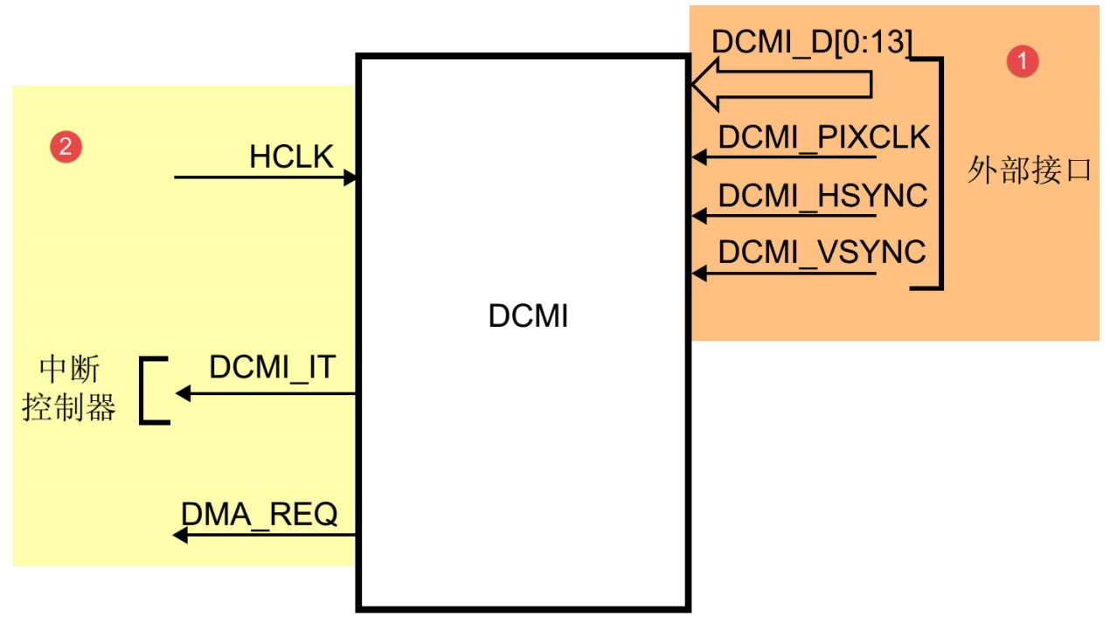
DCMI—OV2640摄像头
DCMI整体框图
STM32的DCMI接口整体框图

Slide 5
DCMI—OV2640摄像头
外部接口及时序
上图标号①处的是DCMI向外部引出的信号线。DCMI提供的外部接口的方向都是输入的，接口的各个信号线说明如下：
引脚名称 | 说明
DCMI_D[0:13] | 数据线
DCMI_PIXCLK | 像素同步时钟
DCMI_HSYNC | 行同步信号(水平同步信号)
DCMI_VSYNC | 帧同步信号(垂直同步信号)
其中DCMI_D数据线的数量可选8、10、12或14位，各个同步信号的有效极性都可编程控制。

Slide 6
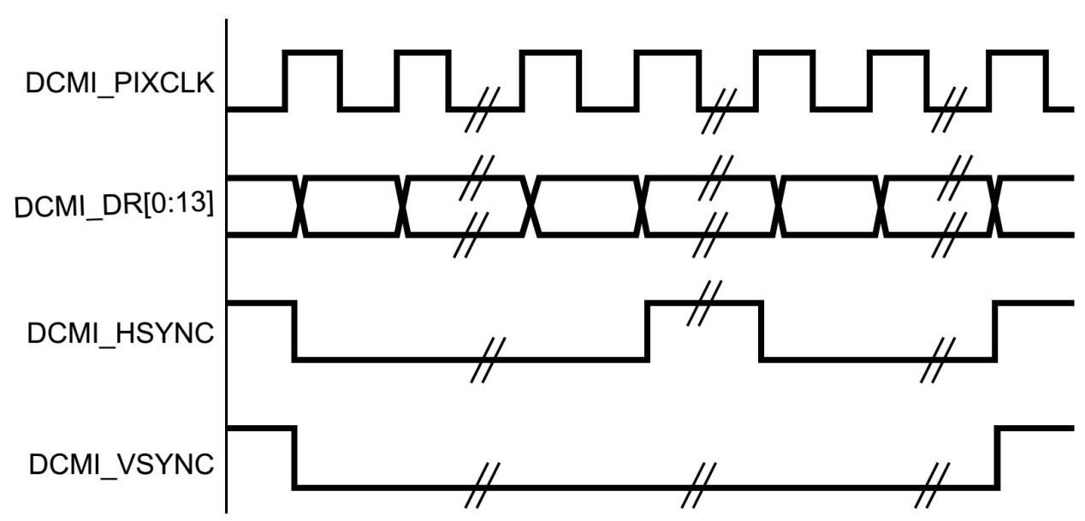
DCMI—OV2640摄像头
外部接口及时序
STM32的DCMI外设使用的通讯时序与OV2640的图像数据输出接口时序一致：
其中DCMI_D数据线的数量可选8、10、12或14位，各个同步信号的有效极性都可编程控制。

Slide 7
DCMI—OV2640摄像头
内部信号及PIXCLK的时钟频率
的标号②处表示DCMI与内部的信号线。在STM32的内部，使用HCLK作为时钟源提供给DCMI外设。从DCMI引出有DCMI_IT信号至中断控制器，并可通过DMA_REQ信号发送DMA请求。
DCMI从外部接收数据时，在HCLK的上升沿时对PIXCLK同步的信号进行采样，它限制了PIXCLK的最小时钟周期要大于2.5个HCLK时钟周期，即最高频率为HCLK的1/4。

Slide 8
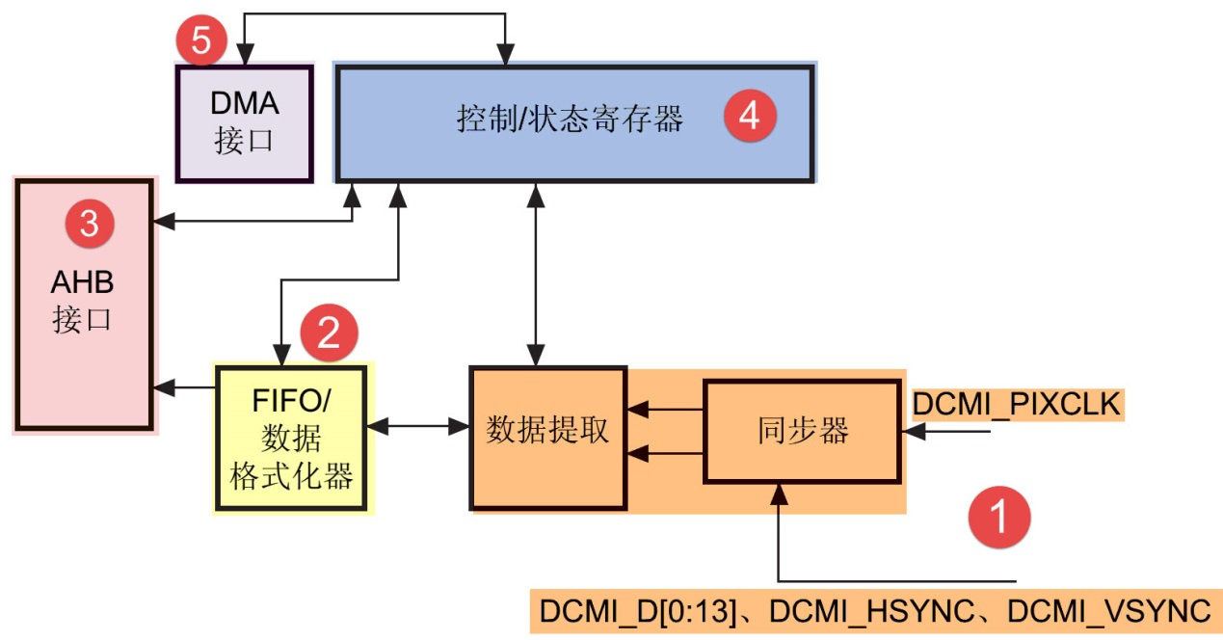
DCMI—OV2640摄像头
内部信号及PIXCLK的时钟频率
DCMI接口的内部结构如下：

Slide 9
DCMI—OV2640摄像头
内部信号及PIXCLK的时钟频率
同步器
同步器主要用于管理DCMI接收数据的时序，它根据外部的信号提取输入的数据。
FIFO/数据格式化器
为了对数据传输加以管理，STM32在DCMI接口上实现了 4 个字(32bit x4)深度的 FIFO，用以缓冲接收到的数据。
AHB接口
DCMI接口挂载在AHB总线上，在AHB总线中有一个DCMI接口的数据寄存器，当我们读取该寄存器时，它会从FIFO中获取数据，并且FIFO中的数据指针会自动进行偏移，使得我们每次读取该寄存器都可获得一个新的数据。

Slide 10
DCMI—OV2640摄像头
内部信号及PIXCLK的时钟频率
控制/状态寄存器
DCMI的控制寄存器协调图中的各个结构运行，程序中可通过检测状态寄存器来获DCMI的当前运行状态。
DMA接口
由于DCMI采集的数据量很大，我们一般使用DMA来把采集得的数据搬运至内存。

Slide 11
DCMI—OV2640摄像头
同步方式
DCMI接口支持硬件同步或内嵌码同步方式，硬件同步方式即使用HSYNC和VSYNC作为同步信号的方式，OV2640就是使用这种同步时序。
而内嵌码同步的方式是使用数据信号线传输中的特定编码来表示同步信息，由于需要用0x00和0xFF来表示编码，所以表示图像的数据中不能包含有这两个值。利用这两个值，它扩展到4个字节，定义出了2种模式的同步码，每种模式包含4个编码，编码格式为0xFF0000XY，其中XY的值可通过寄存器设置。当DCMI接收到这样的编码时，它不会把这些当成图像数据，
模式2的内嵌码 | 模式1的内嵌码
帧开始(FS) | 有效行开始(SAV)
帧结束(FE) | 有效行结束(EAV)
行开始(LS) | 帧间消隐期内的行开始(SAV)，其中消隐期内的即为无效数据
行结束(LS) | 帧间消隐期内的行结束(EAV)，其中消隐期内的即为无效数据

Slide 12
DCMI—OV2640摄像头
捕获模式及捕获率
DCMI还支持两种数据捕获模式，分别为快照模式和连续采集模式。快照模式时只采集一帧的图像数据，连续采集模式会一直采集多个帧的数据，并且可以通过配置捕获率来控制采集多少数据，如可配置为采集所有数据或隔1帧采集一次数据或隔3帧采集一次数据。

Slide 13
零死角玩转STM32
THANKS
论坛： www.firebbs.cn
淘宝：firestm32.taobao.com
扫描进入淘宝店铺

